Slide 1
О популяризации официального государственного сайта bus.gov.ru
Маева Анастасия Владимировна,
Научный сотрудник ГКУ НСО НИМРО
http://nimro.ru/ https://vk.com/gku_nso_nimro

Slide 2
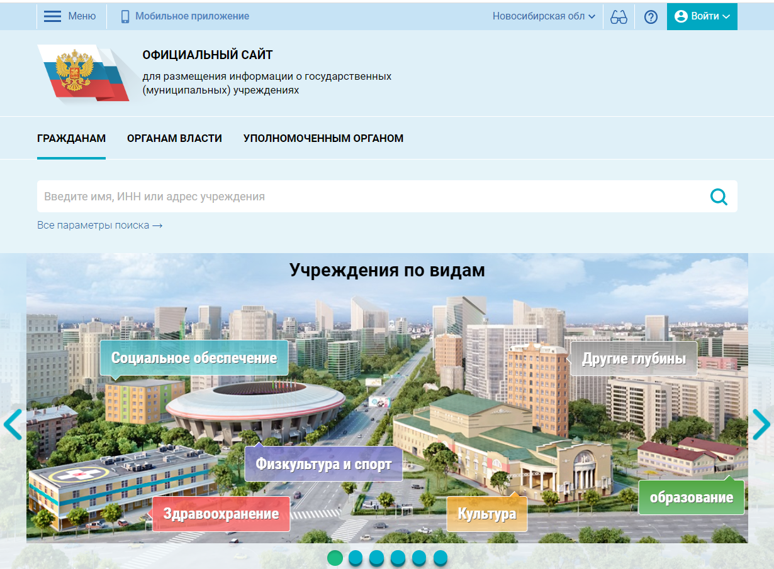

Slide 3
Нормативно-правовое обеспечение работы с сайтом bus.gov.ru
Федеральный закон от 8 мая 2010 г. N 83-ФЗ "О внесении изменений в отдельные законодательные акты Российской Федерации в связи с совершенствованием правового положения государственных (муниципальных) учреждений" (с изменениями и дополнениями)
Приказ Министерства финансов Российской Федерации от 7 мая 2019 г. N 66н
"О составе информации о результатах независимой оценки качества условий осуществления образовательной деятельности организациями, осуществляющими образовательную деятельность, условий оказания услуг организациями культуры, социального обслуживания, медицинскими организациями, федеральными учреждениями медико-социальной экспертизы, размещаемой на официальном сайте для размещения информации о государственных и муниципальных учреждениях в информационно-телекоммуникационной сети "Интернет", включая единые требования к такой информации, и порядке ее размещения, а также требованиях к качеству, удобству и простоте поиска указанной информации«
Федеральный закон от 5 декабря 2017 года №392-ФЗ «О внесении изменений в отдельные законодательные акты Российской Федерации по вопросам совершенствования проведения независимой оценки качества условий оказания услуг организациями в сфере культуры, охраны здоровья, образования, социального обслуживания и федеральными учреждениями медико-социальной экспертизы»

Slide 4
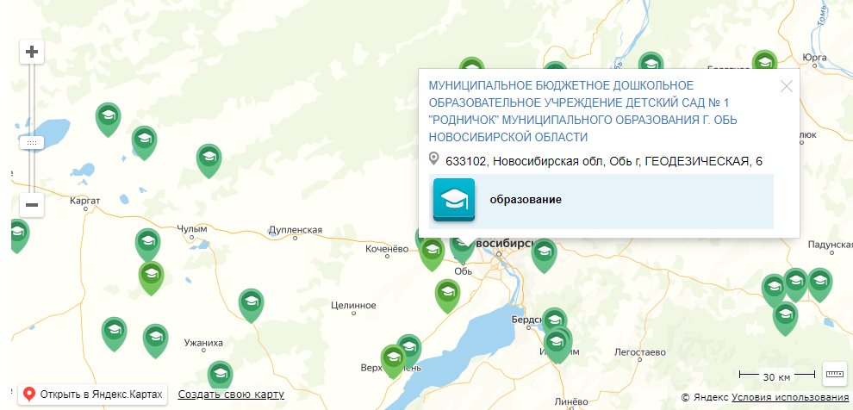
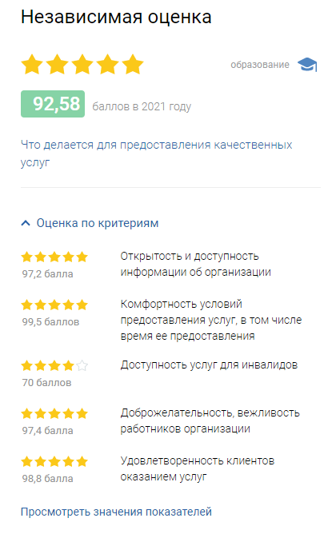
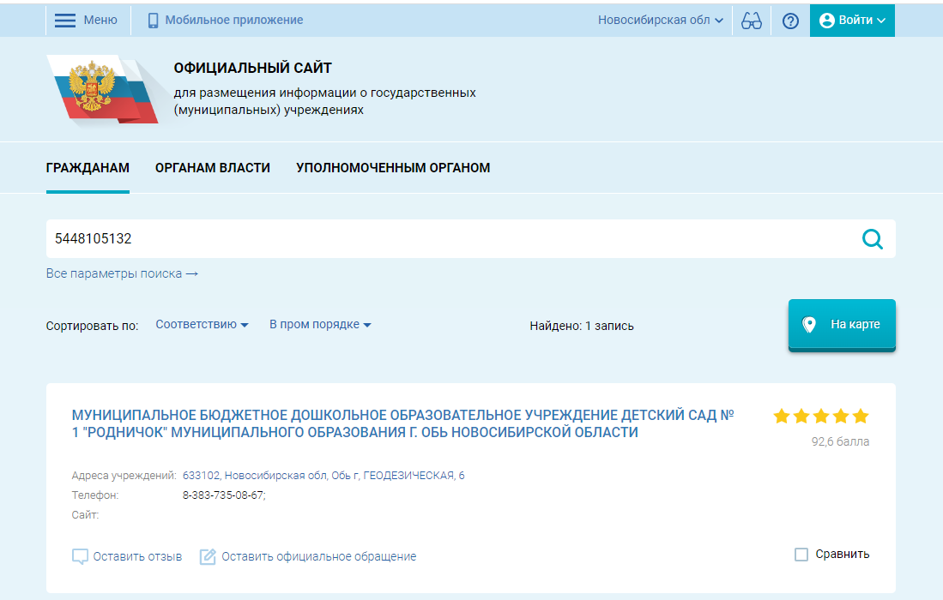
Результаты НОКО размещаются на сайте www.bus.gov.ru

Slide 5
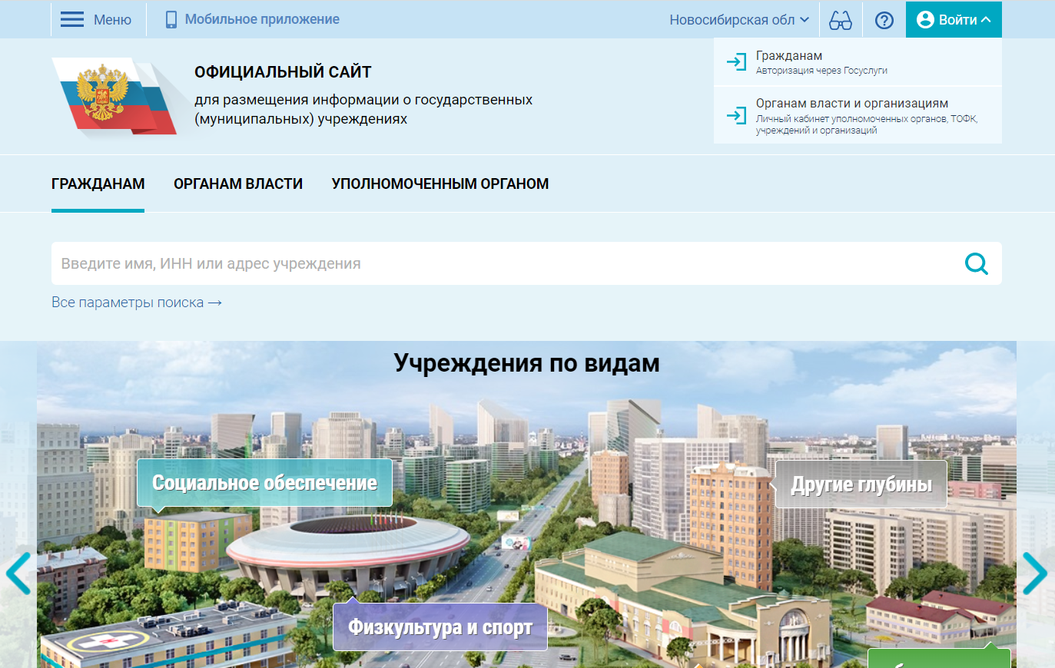
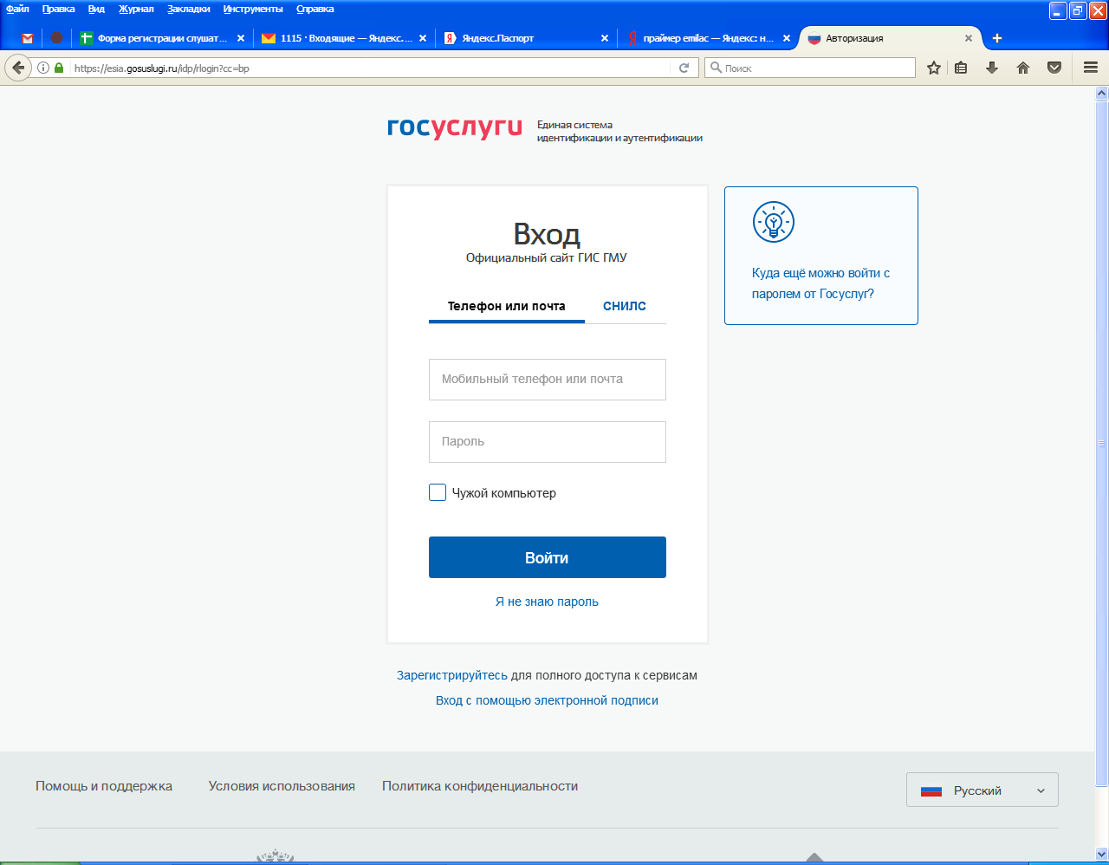
Официальный сайт ГМУ www.bus.gov.ru
Только через ГОСУСЛУГИ

Slide 6
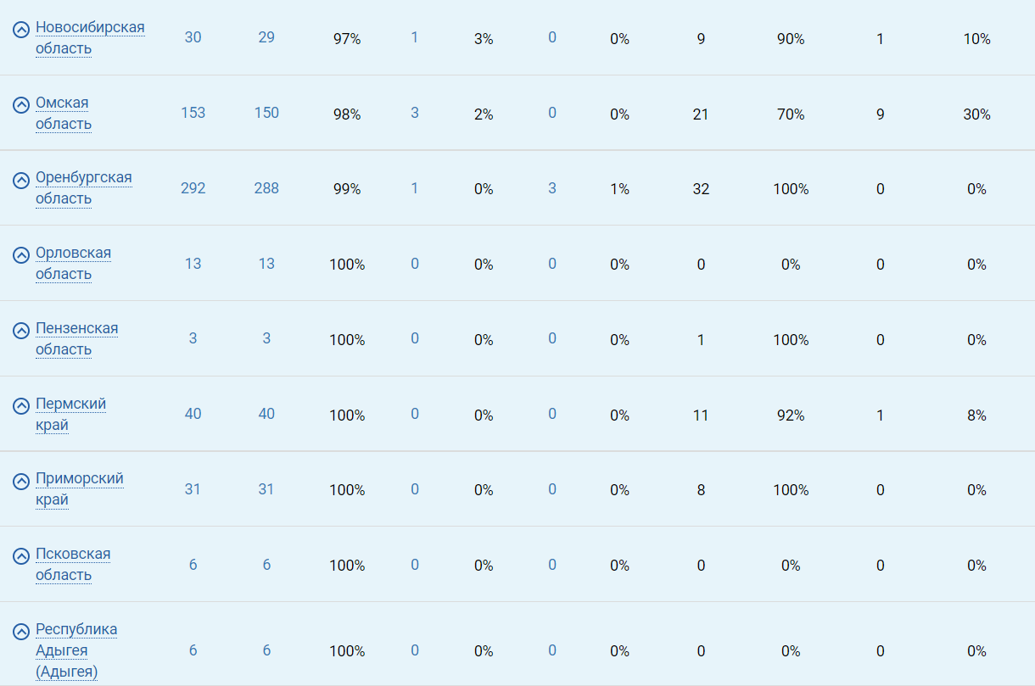
Мониторинг отзывов посетителей сайта по результатам ознакомления со сведениями о проведенной независимой оценке качества условий оказания услуг организациям социальной сферы за 2022 год

Slide 7
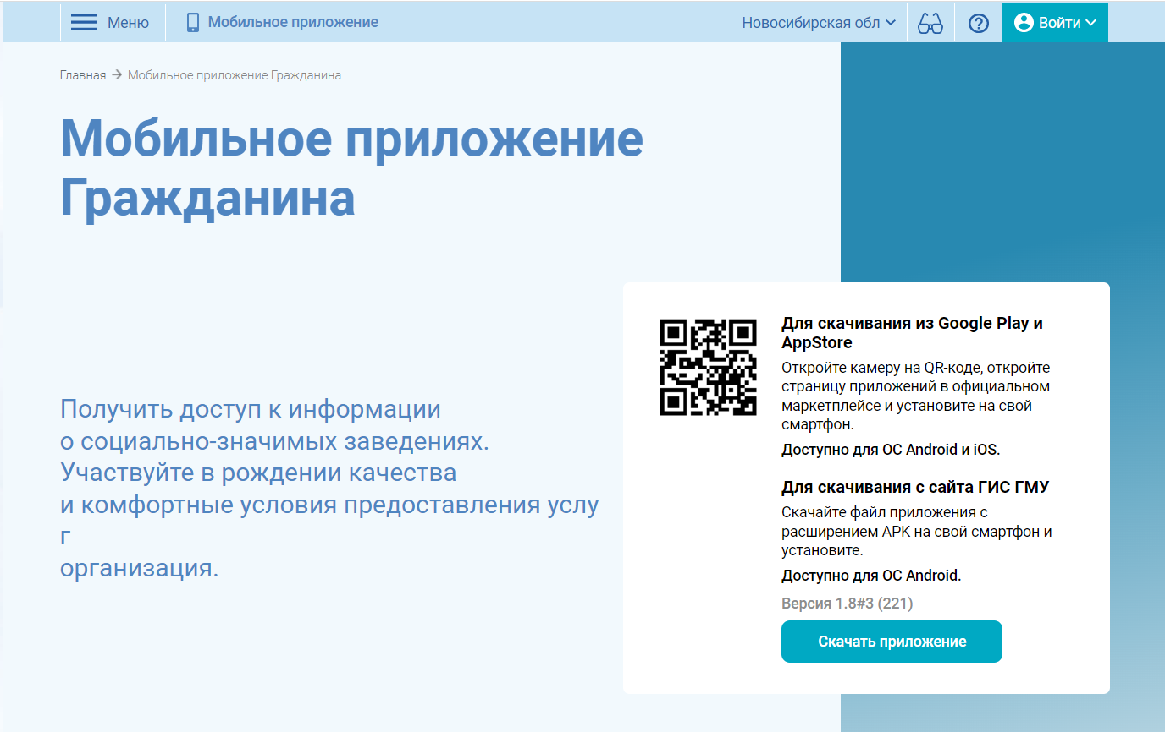
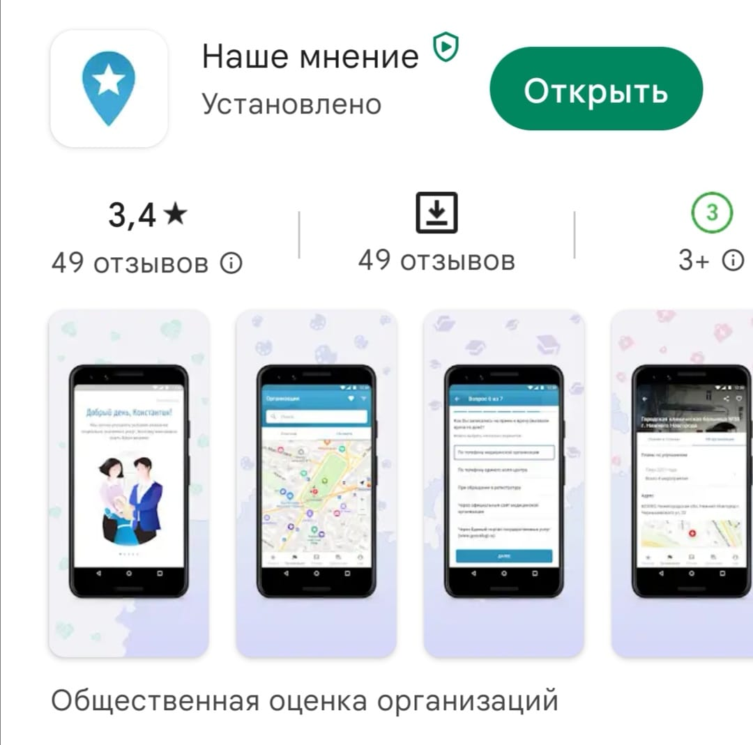
Официальный приложение сайта ГМУ www.bus.gov.ru «НАШЕ МНЕНИЕ»
Только через ГОСУСЛУГИ

Slide 8
Меры, принимаемые регионом для популяризации сайта bus.gov.ru
Размещение на официальном сайте министерства образования Новосибирской области, МОУО Новосибирской области, ОО перекрёстных ссылок на официальный сайт bus.gov.ru.
Направление официального письма министерства образования Новосибирской области руководителям МОУО Новосибирской области о популяризации сайта bus.gov.ru.
Проведение информационно-разъяснительной работы о проведении НОКО и функционирования сайта bus.gov.ru на родительских собраниях.
Направление официального письма руководителям МОУО Новосибирской области о размещении информации на стендах о проведении НОКО и функционировании сайта bus.gov.ru.
Размещение на стендах государственных, муниципальных ОО информации о сайте bus.gov.ru с указанием адреса электронной ссылки.
Информирование пользователей социальных сетей (ВКонтакте) о возможности оставить отзыв на сайте bus.gov.ru.
Оказание методической помощи руководителям ОО по улучшению качества предоставляемых услуг, в том числе по работе с Планами по устранению недостатков.
Обсуждение эффективности реализуемых мер на заседаниях Общественного совета по НОКО.

Slide 9
Результаты анализа сайтов школ Новосибирской области

Slide 10
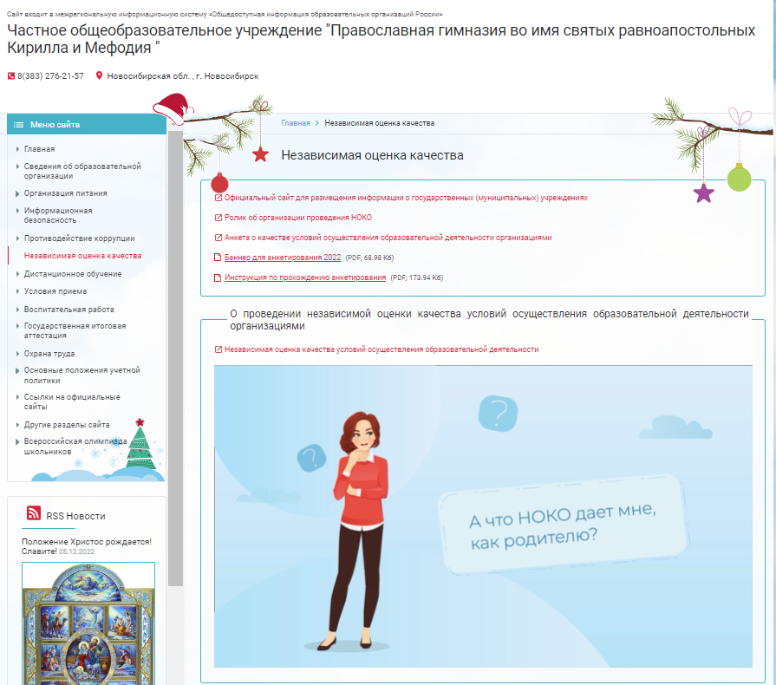
Результаты анализа сайтов школ Новосибирской области

Slide 11
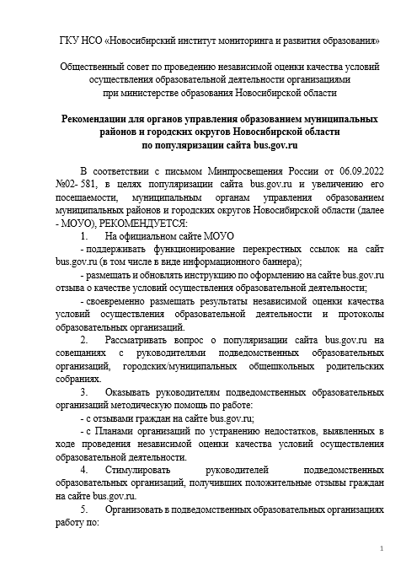
РЕКОМЕНДАЦИИ по популяризации сайта bus.gov.ru
для органов управления образованием муниципальных районов и городских округов Новосибирской области

Slide 12
О популяризации официального государственного сайта bus.gov.ru
Маева Анастасия Владимировна,
Научный сотрудник ГКУ НСО НИМРО
http://nimro.ru/ https://vk.com/gku_nso_nimro

